Slide 1
UNIVERSIDAD DE LAS FUERZAS ARMADAS-ESPE
DEPARTAMENTO DE CIENCIAS DE LA TIERRA Y DE LA CONSTRUCCIÓN
CARRERA DE INGENIERÍA GEOGRÁFICA Y DEL MEDIO AMBIENTE
“Determinación de la ubicación de un vertedero, clasificación diferenciada de desechos sólidos y sus rutas de recolección en San Miguel de Bolívar”
Autores: Jácome Sanmartín, Karen Elizabeth y Vela Torres, Liseth Alejandra
Colaboración de: GAD de San Miguel de Bolívar
Director del proyecto
Ing. Guevara García, Paulina, PhD
Docente Evaluador
Ing. Padilla Almeida, Oswaldo, PhD
Director de Carrera
Ing. Robayo Nieto, Alexander MSc
Secretaria Académica
Ab. Benavides Guzmán, Michelle

Slide 2
Contenido
Antecedentes
Justificación
Planteamiento del problema
Objetivos
Marco Teórico
Metodología
Resultados
Conclusiones y Recomendaciones

Slide 3
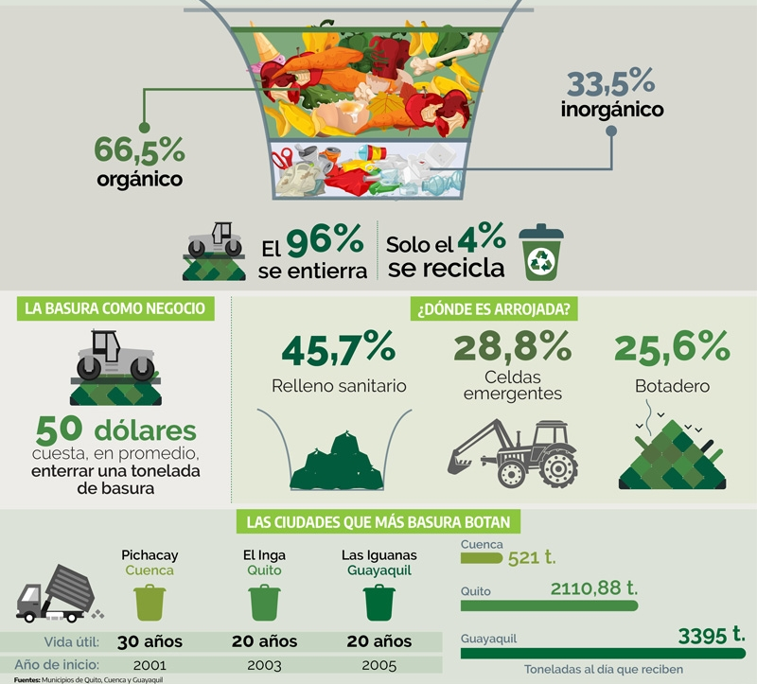
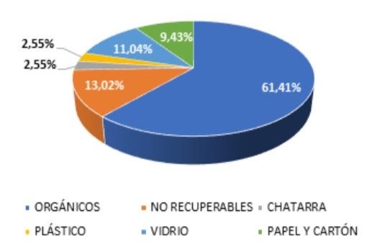
Antecedentes
Generación de residuos a Nivel Mundial
Generación de residuos en Ecuador

Slide 4
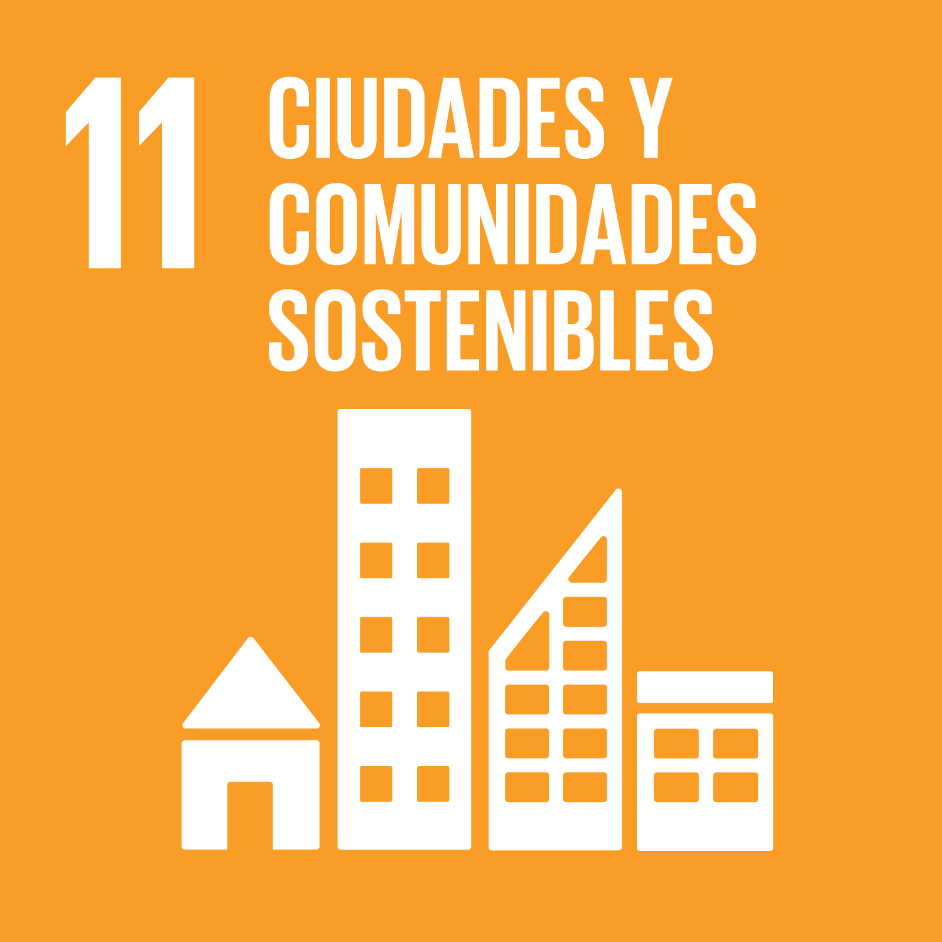
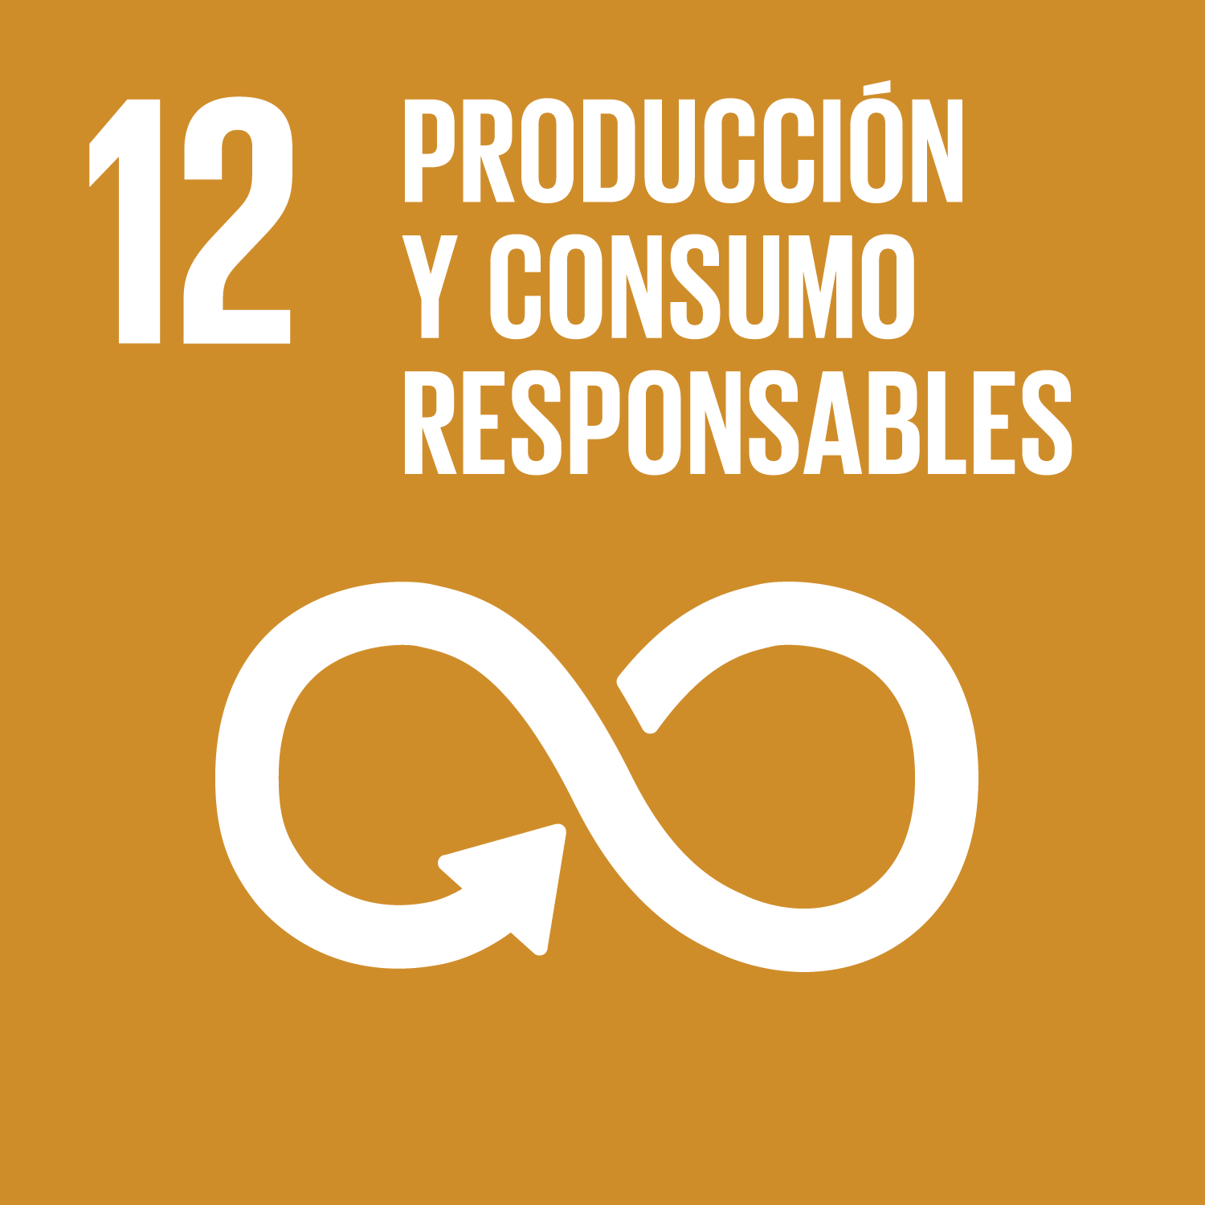
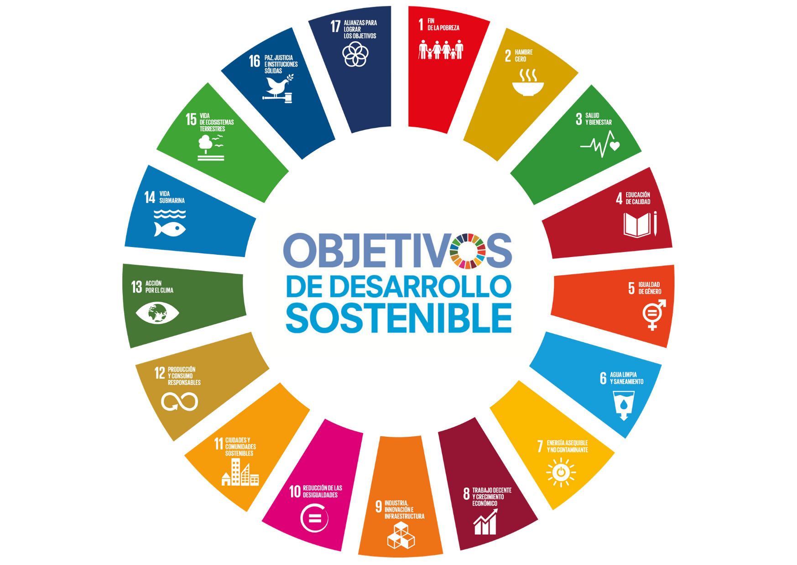
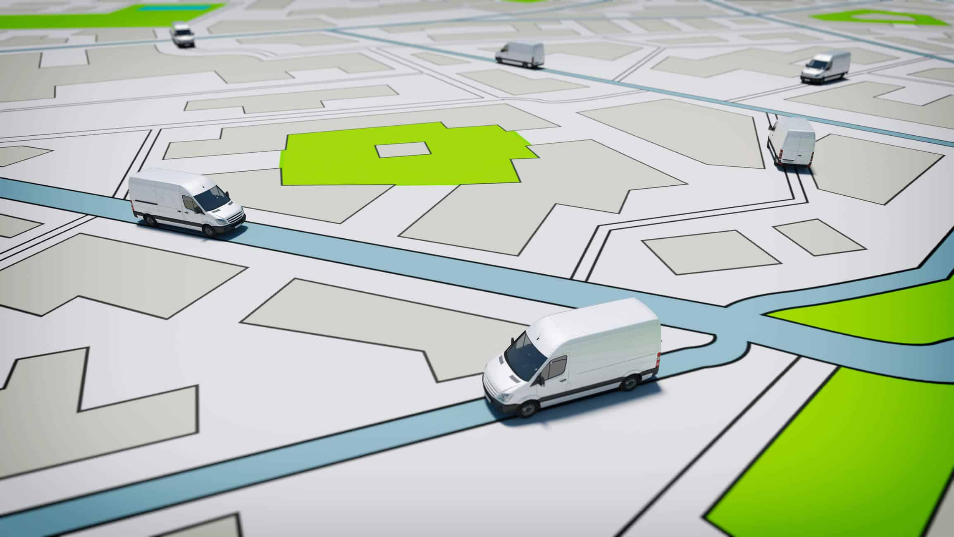
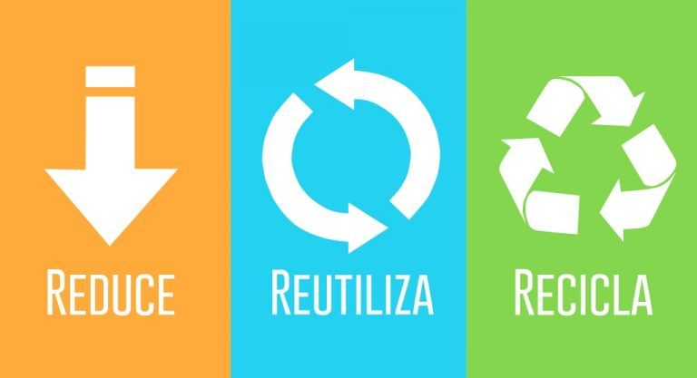
Justificación

Slide 5
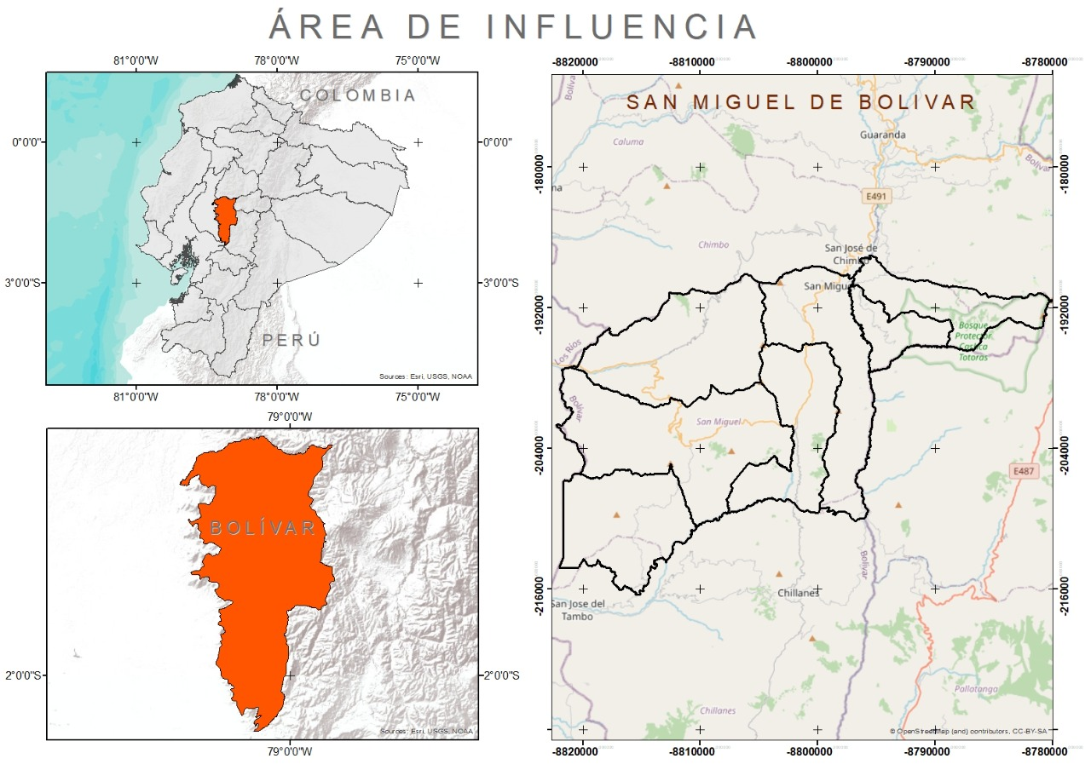
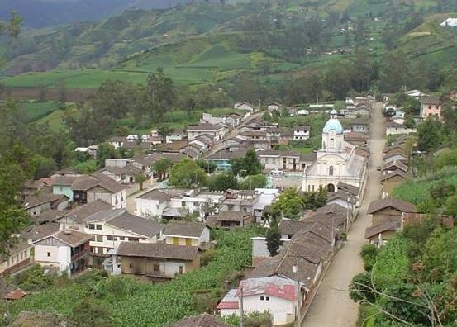
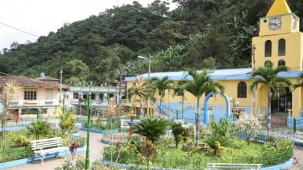
Planteamiento del problema
San Miguel
Santiago
Balsampamba
San Vicente
San Pablo
Regulo de Mora
Bilován

Slide 6
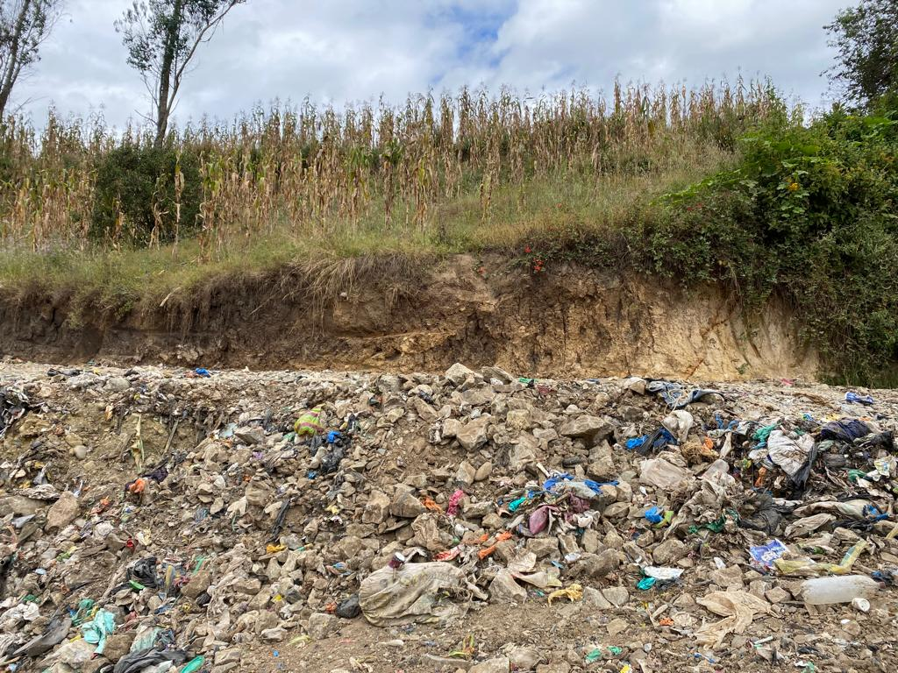
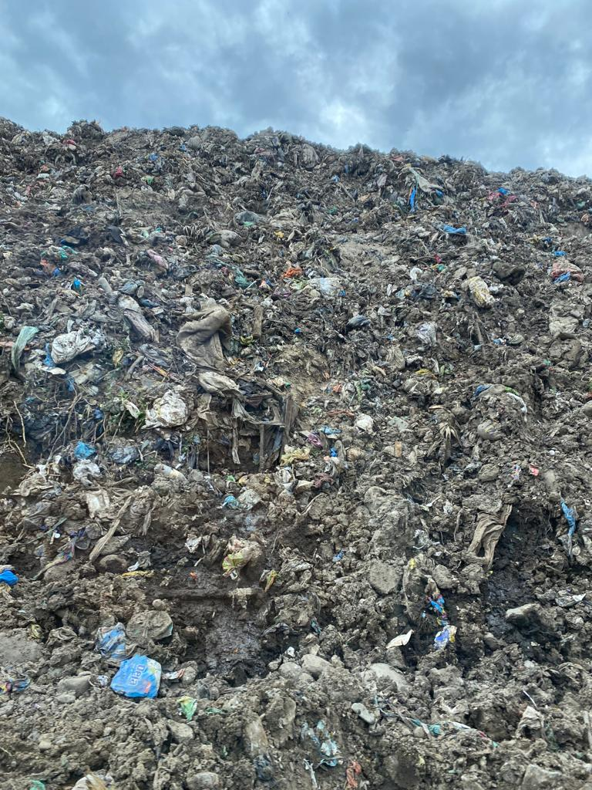
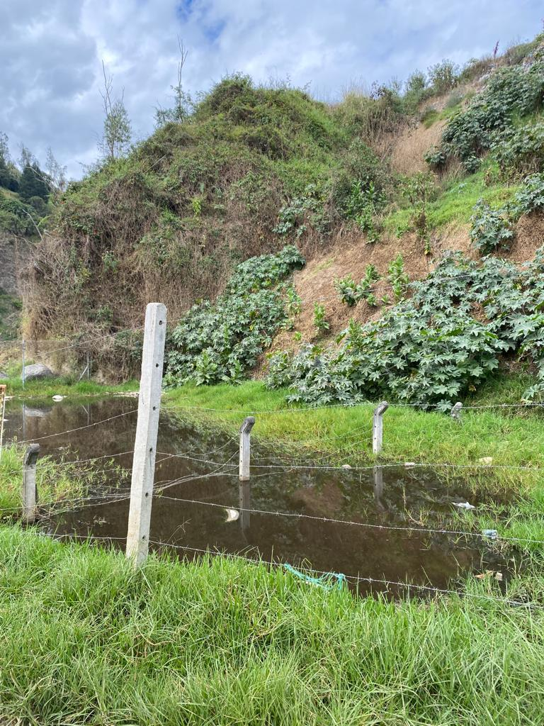
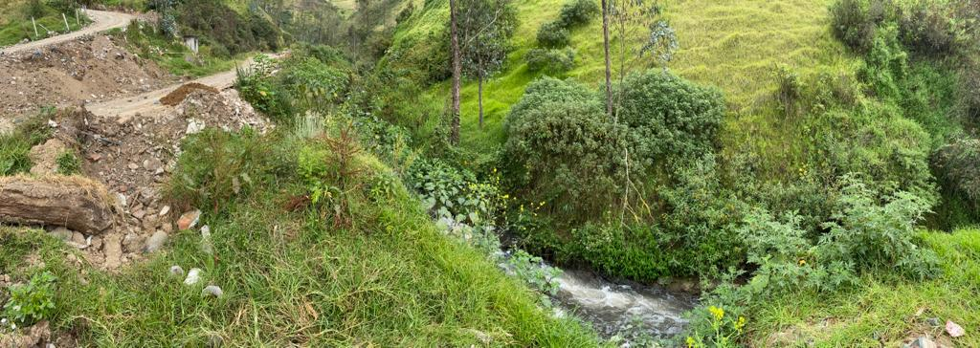
Planteamiento del problema

Slide 7
Objetivos
Determinar las variables y el modelo de análisis espacial para la ubicación del vertedero de desechos sólidos domiciliarios y su estructuración en una Geodatabase.
Determinar la ubicación de un vertedero en el cantón San Miguel de Bolívar bajo criterios sociales, ambientales, económicos y riesgos mediante el uso de herramientas geoespaciales.
Evaluar las diferentes alternativas para la determinación del vertedero de basura mediante la evaluación multicriterio
Determinar las rutas óptimas para la recolección de basura en la zona urbana de San Miguel de Bolívar mediante previo levantamiento, uso de herramientas geoespaciales y la información brindada por la dirección de planificación y la jefatura de avalúos y catastro del GADSMB.
Elaborar una propuesta de clasificación diferenciada de desechos sólidos domiciliarios que incentiven a la colaboración de los habitantes del cantón, mediante técnicas participativas con los actores sociales.
Objetivo General
Determinar la ubicación más adecuada de un vertedero de desechos sólidos, mediante el uso de herramientas geoespaciales y evaluación multicriterio para su disposición, clasificación diferenciada de desechos sólidos y sus rutas óptimas en San Miguel de Bolívar.

Slide 8
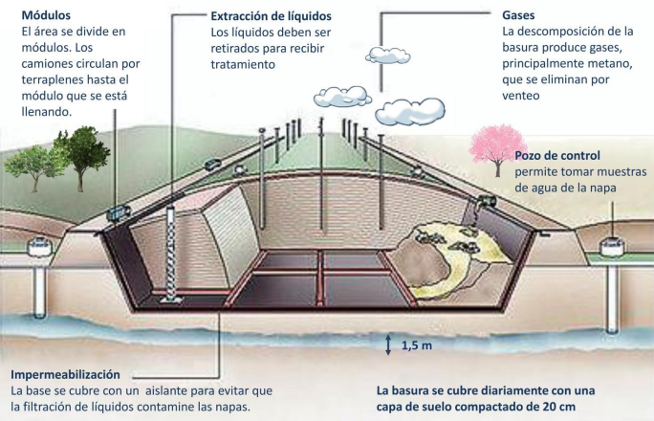
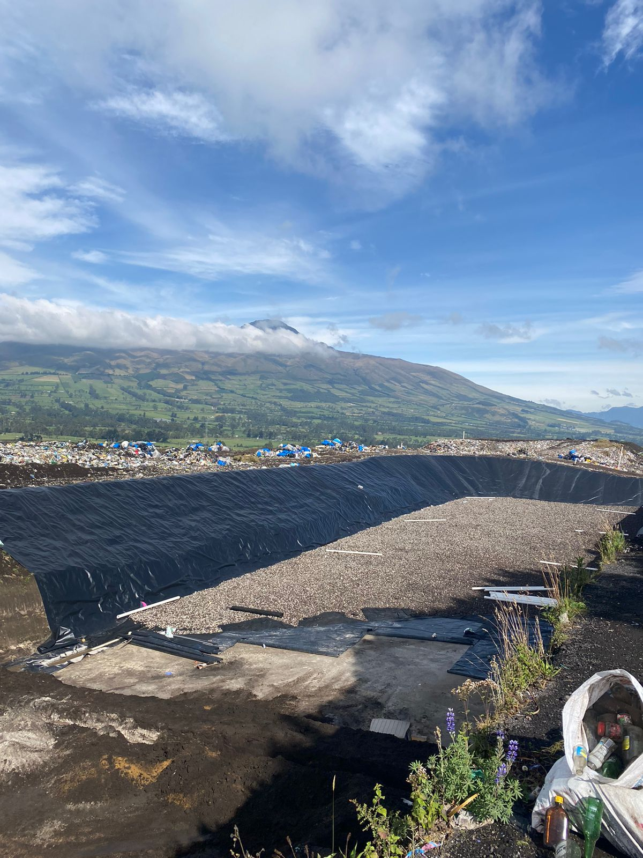
Marco Teórico
Componente Ambiental
Vertedero de basura

Slide 9
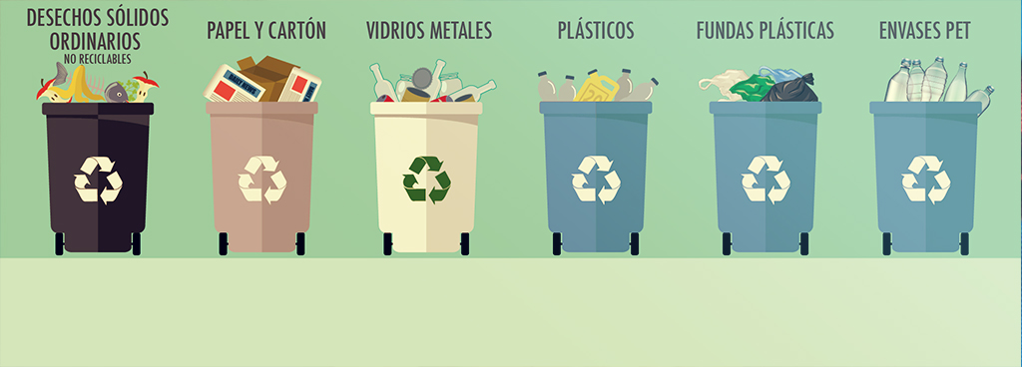
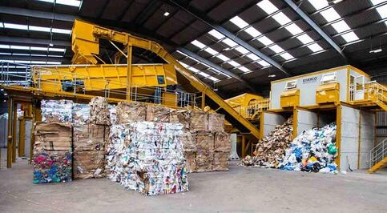
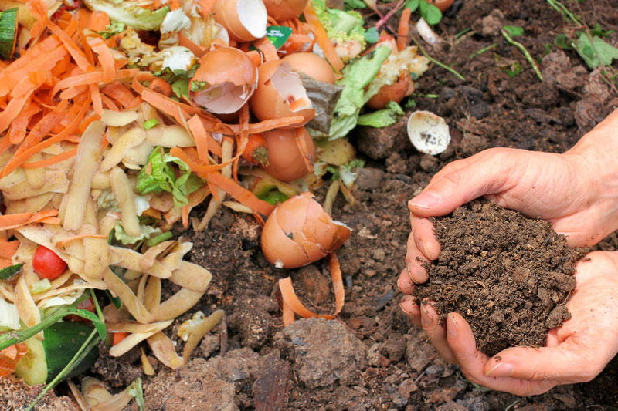
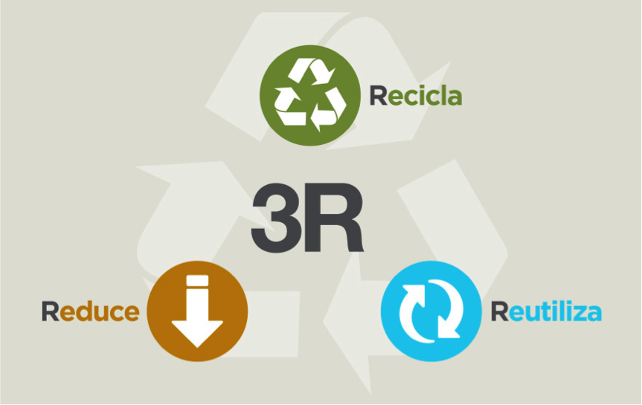
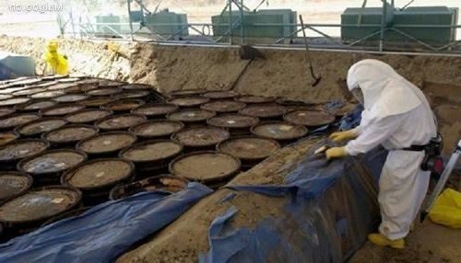
Marco Teórico
Clasificación diferenciada de desechos sólidos

Slide 10
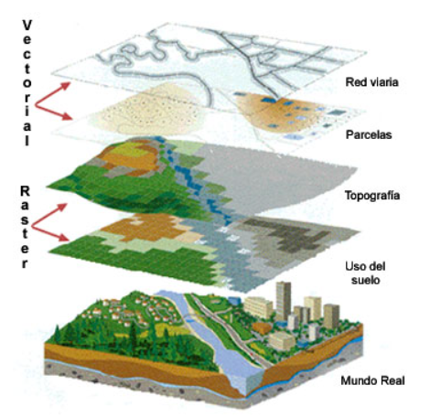
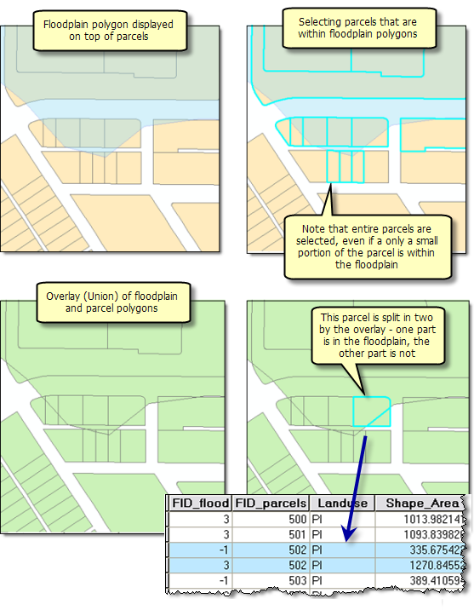
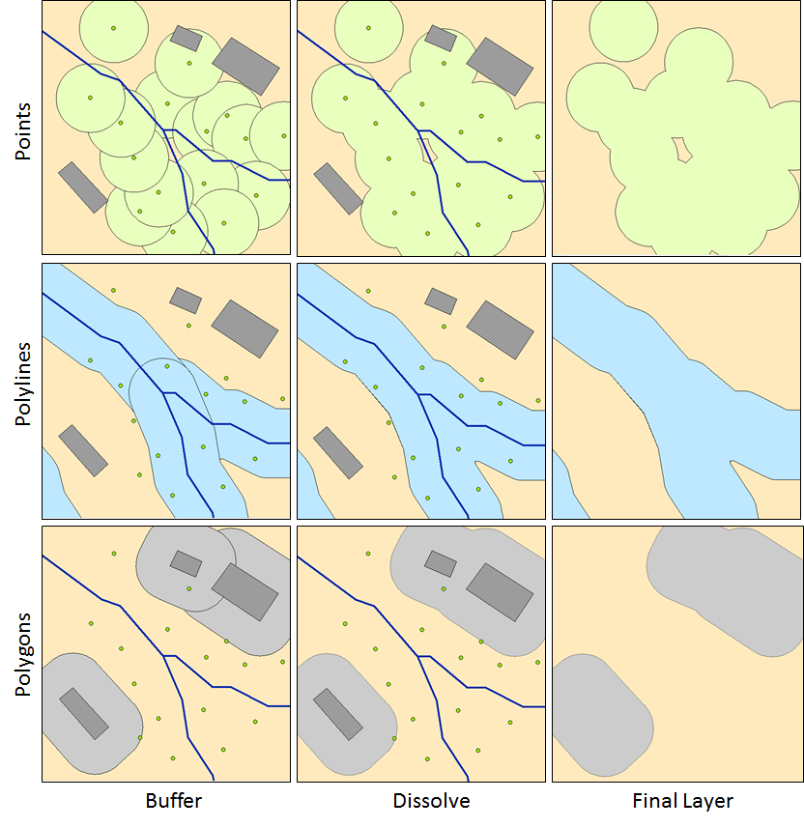
Marco Teórico
Sistemas de Información Geográfica
Componente Geográfico

Slide 11
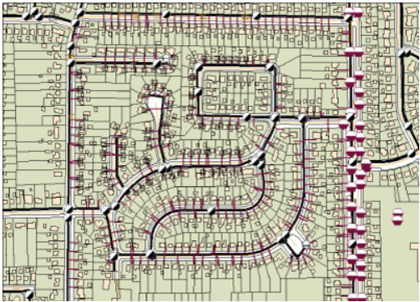
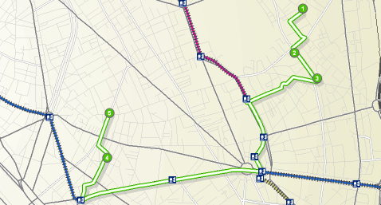
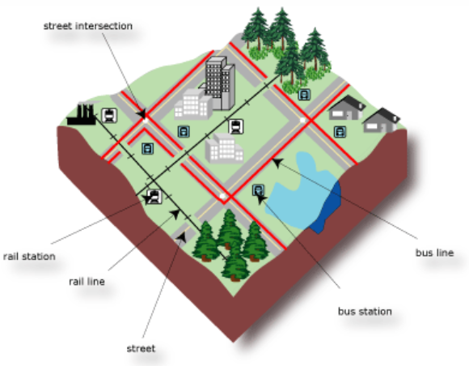
Marco Teórico
Análisis de Redes
Ejes: Se conectan a otros elementos, en este caso van a ser los “cruces” y van a ser los vínculos sobre los que viajan los agentes.
Cruces: Estos facilitan la navegación de un eje con otro.
Giros: En este elemento se va a almacenar información que puede afectar al movimiento entre dos o más ejes.

Slide 12
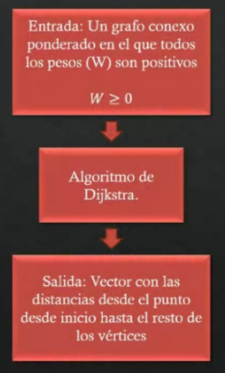
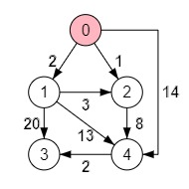
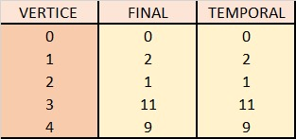
Marco Teórico
Algoritmo Dijkstra
Es un algoritmo iterativo que sigue un conjunto de pasos para encontrar la ruta más corta a partir de un punto de origen.
NODO
PESO DEL ARCO

Slide 13
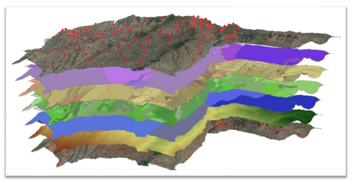
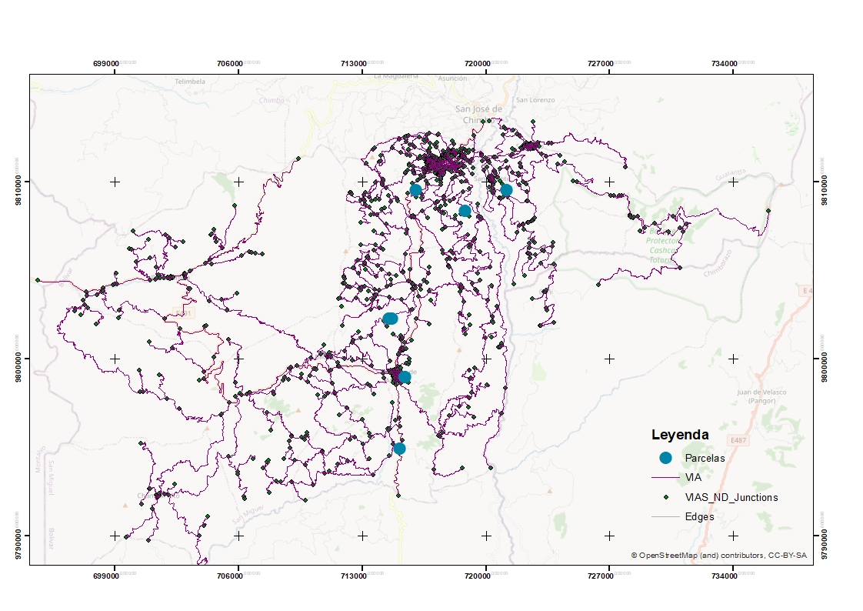
Metodología
Fase 1 Ubicación del Vertedero
Restricciones
Fase 2 Rutas óptimas
Topología
Fase 3
Clasificación de desechos
Diagnostico actual
Criterios
Factores
Análisis de Red
Problema de Enrutamiento Vehicular (VRP)

Slide 14
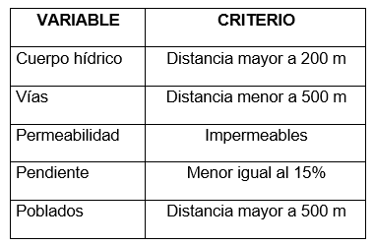
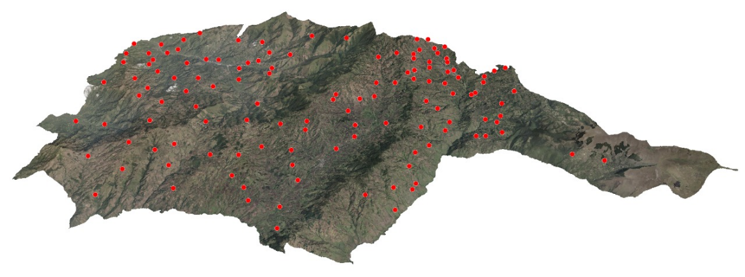
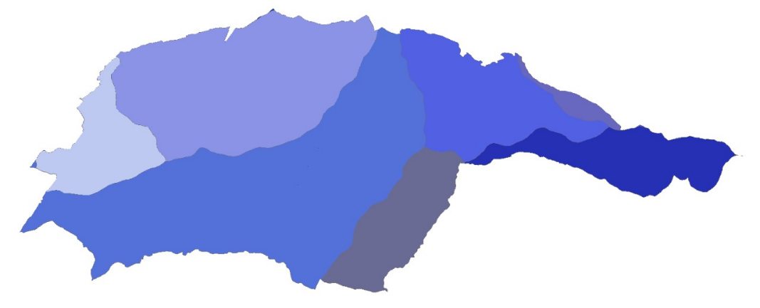
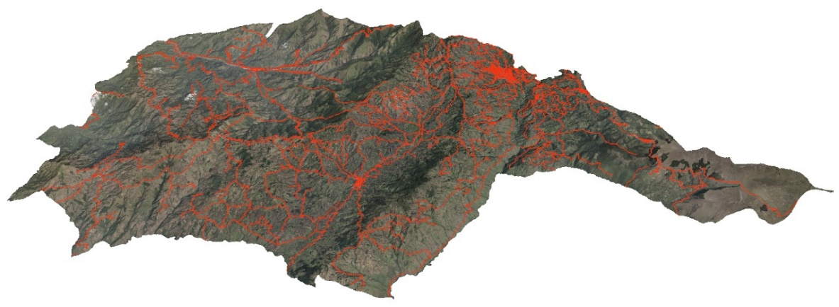
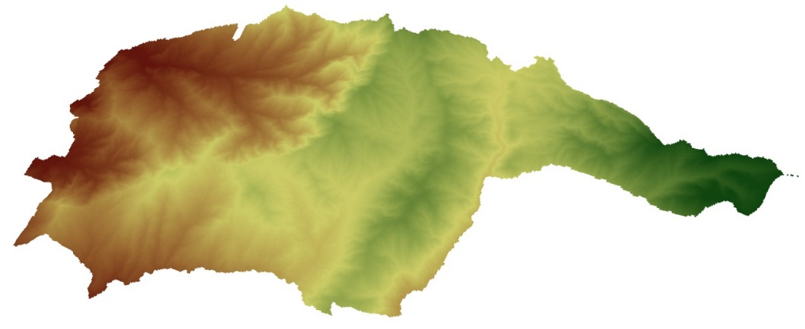
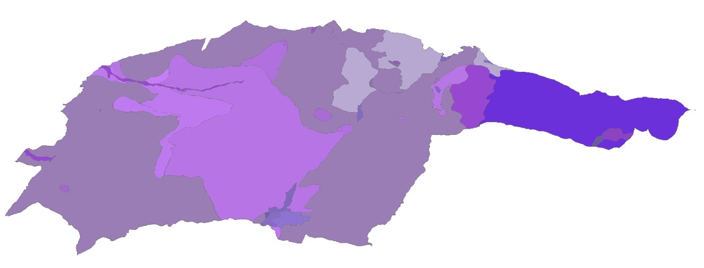
Metodología
Restricciones
Fase 1: Ubicación de un vertedero de basura
Cobertura
Cuerpos Hídricos
Cobertura
Poblados
Cobertura
Vías
Cobertura
Pendiente
Cobertura
Permeabilidad

Slide 15
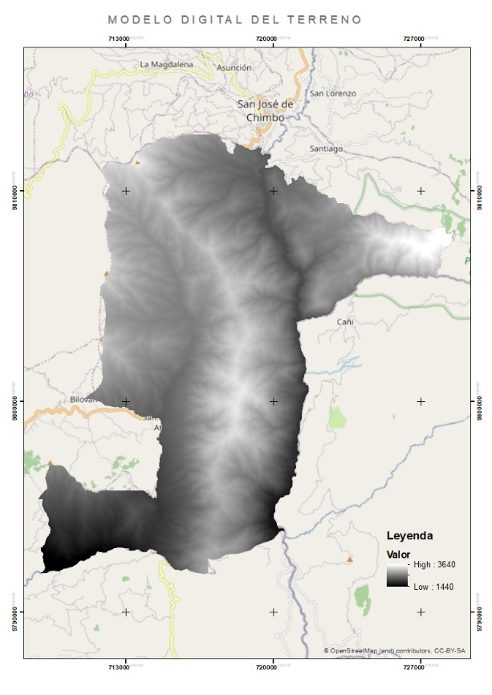
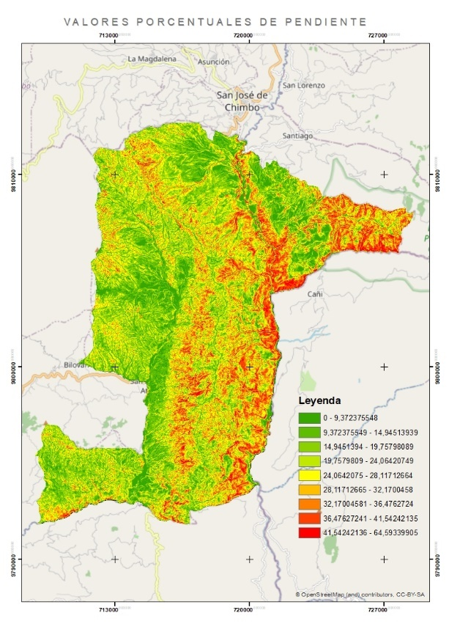
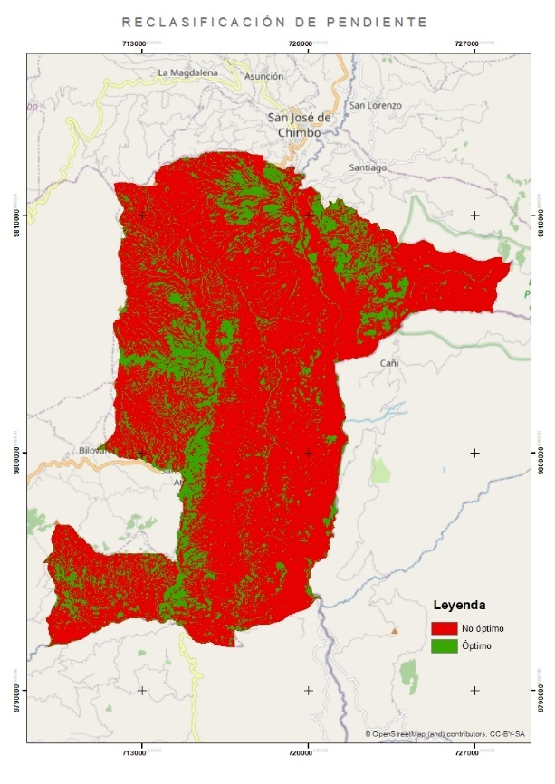
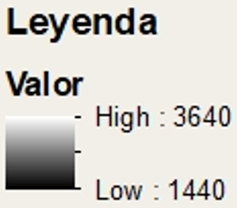
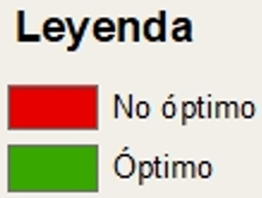
Metodología
Modelo Digital del Terreno
Valores porcentuales de Pendiente
Reclasificación de Pendiente
Alto
Bajo
Pendiente menor al 15%
Restricciones: Pendiente

Slide 16
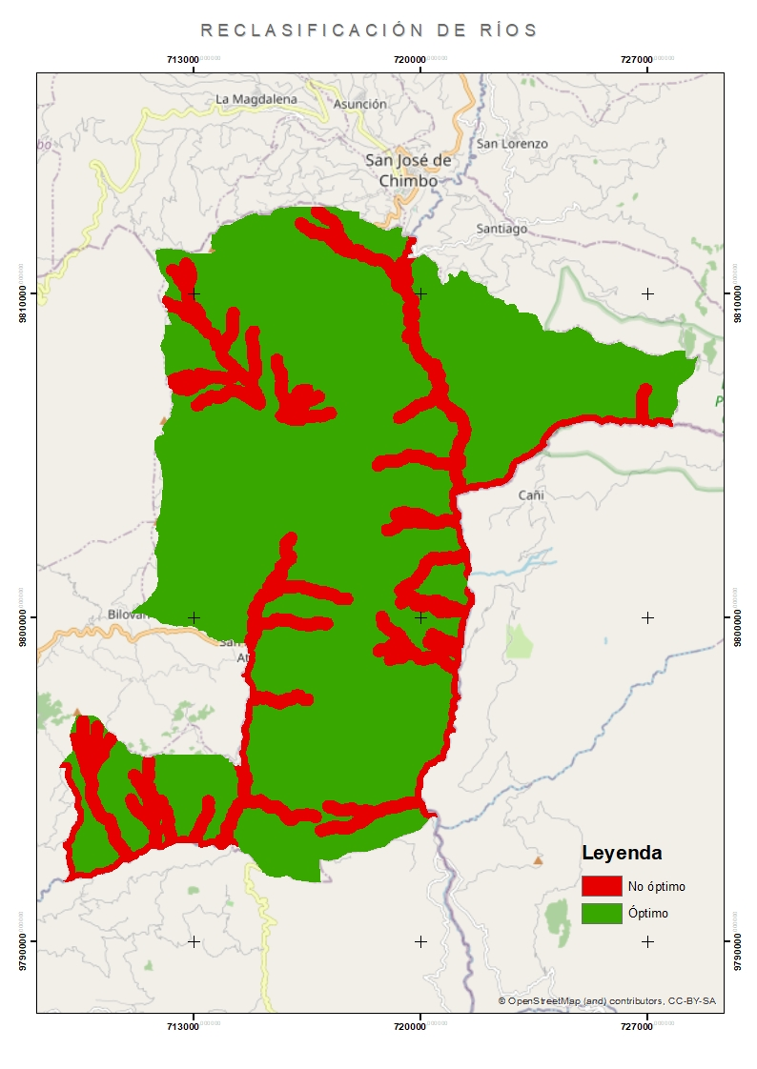
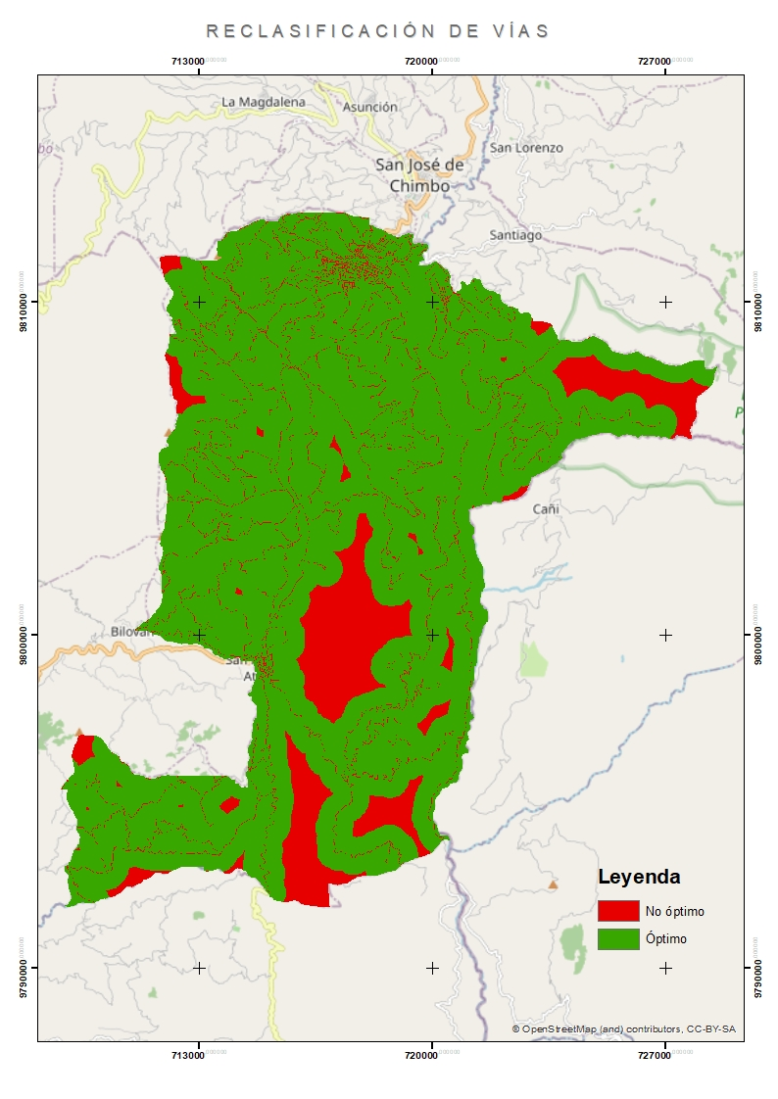
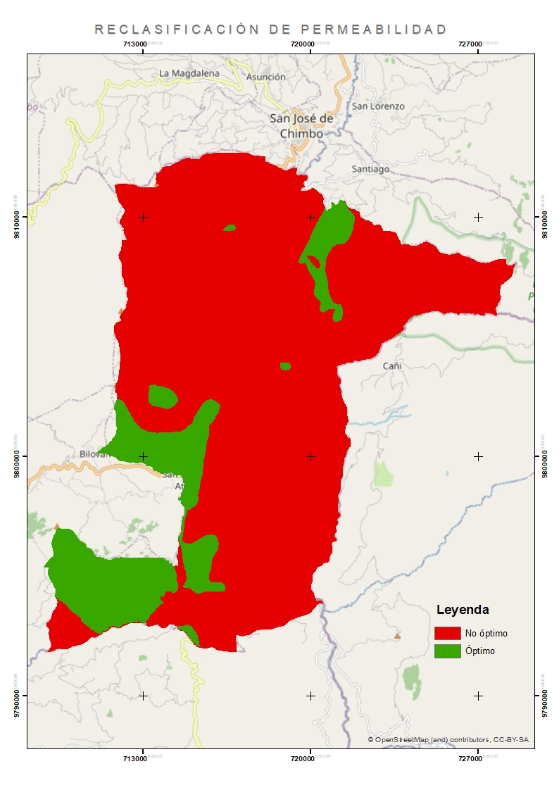
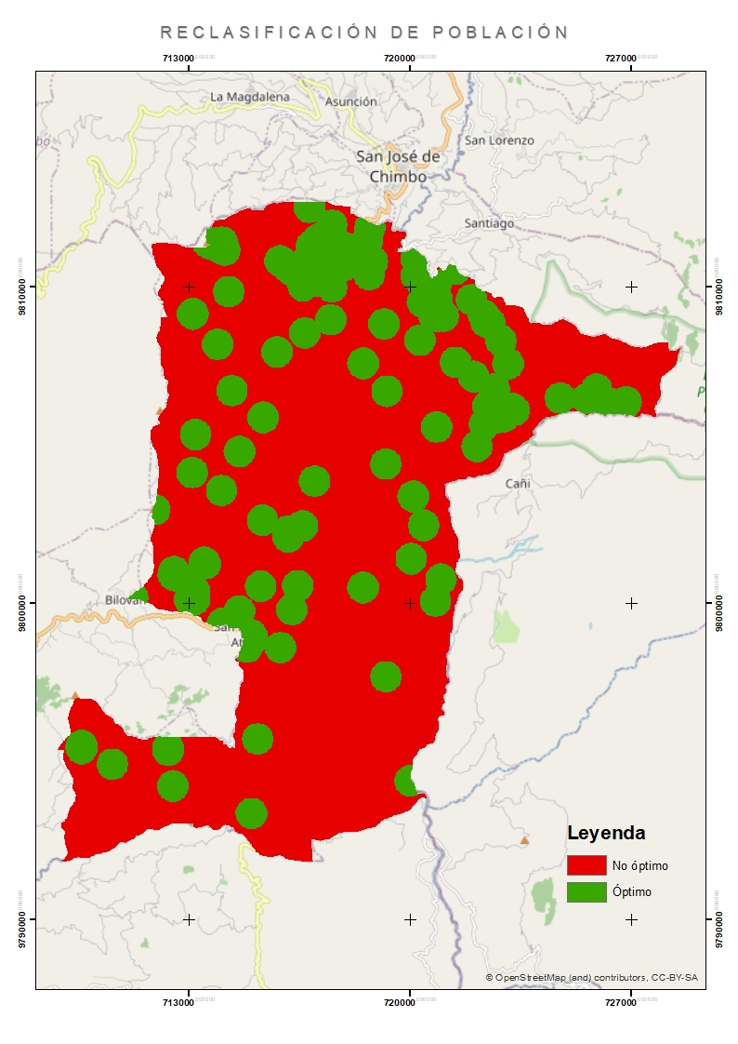
Metodología
Reclasificación Ríos
Reclasificación Vías
Reclasificación Permeabilidad
Reclasificación Poblados
Distancia mayor a 200m
Distancia menos a 500m
Impermeable
Distancia mayor a 500m
Restricciones

Slide 17
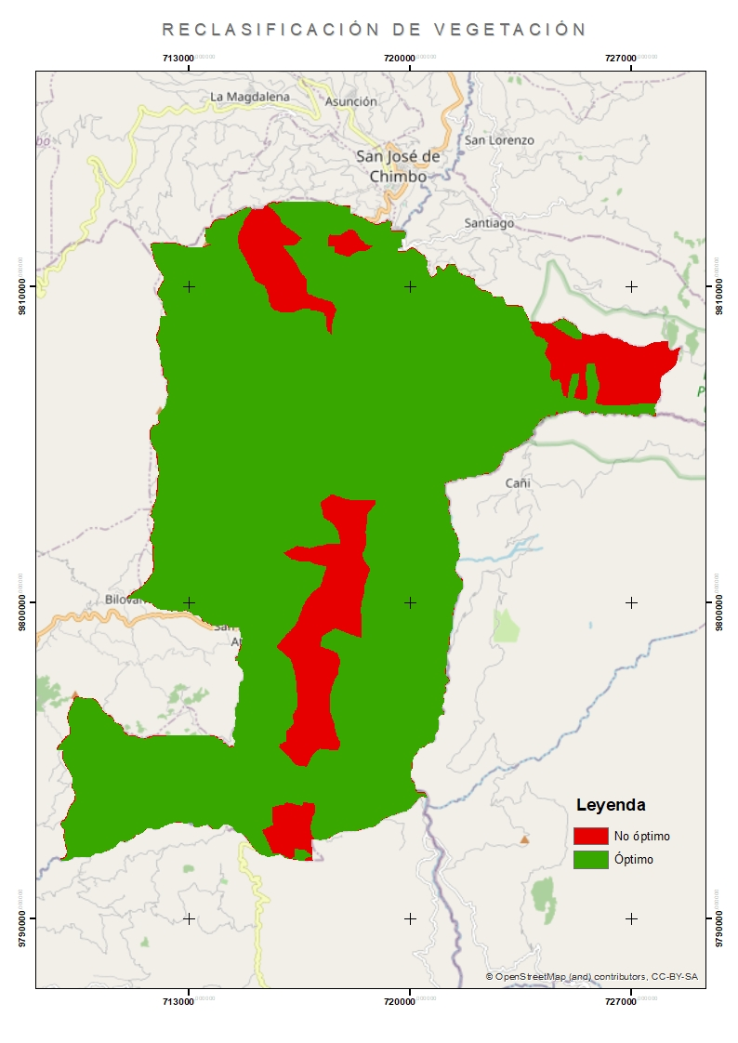
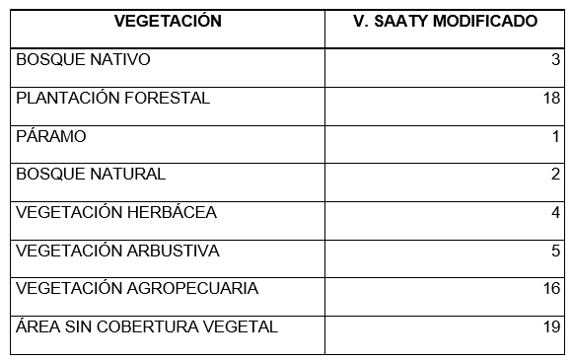
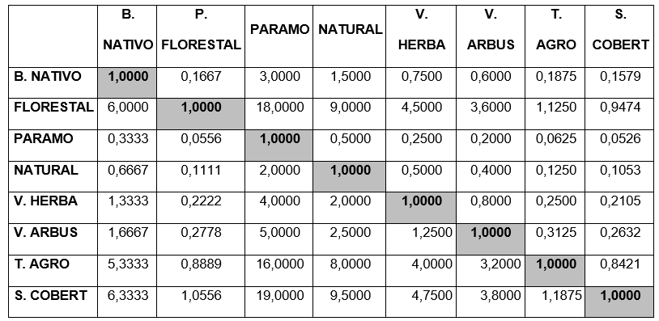
Metodología
Tabla de Atributos
Valoración Saaty
Cálculo de Saaty
Criterios: Vegetación

Slide 18
Metodología
Tabla de Atributos
Valoración Saaty
Cálculo de Saaty
Criterios: Suelos

Slide 19
Metodología
Tabla de Atributos
Valoración Saaty
Cálculo de Saaty
Criterios: Riesgos

Slide 20
Metodología
1
2
3
4
5
6
7
8
1
Reclasificación de pendiente
Reclasificación de ríos
2
3
Reclasificación de vías
4
Reclasificación de permeabilidad
5
Reclasificación de población
6
Reclasificación de vegetación
Reclasificación de suelos
7
Reclasificación de riesgos
8
Álgebra de mapas

Slide 21
Metodología
Zonas óptimas formato Ráster
Zonas óptimas formato Vector
2
3
1
4
5
6
7
Ráster a vector

Slide 22
Metodología
Factores
Área:
Área debe comprender entre 10.000 a 25.000 m^2
Forma:
Debe estar relacionada a la razón de circularidad
Capacidad:
La capacidad debe abarcar 12m mínimo de profundidad para implementación de celdas

Slide 23
Metodología
Cuenca Visual
Accesibilidad
2
3
1
2
3
N° Parcela | Promedio
1 | 16,9034
2 | 24,8287
3 | 23,6380
4 | 29,6336
5 | 29,3146
6 | 50,0660
7 | 41,6820
1
1
5
4
5
4
6
6
7
7
FACTORES

Slide 24
Metodología
Primera aproximación
Normalización
Cálculo Inverso
Segunda aproximación
Valoración Saaty
$$Y=0,2286X1+0,1429X2+0,2571X3+0,1714X4+0,2000X5$$
FACTORES

Slide 25
Metodología
Topología
Fase 2: Determinación de Rutas Óptimas
Reglas Topológicas
No debe superponerse
No debe intersecarse
No debe intersecarse con
No deben quedar nodos colgados
No deben quedar pseudonos
No debe intersecarse o tocar el interior
Debe ser una sola parte

Slide 26
Metodología
Tabla de atributos
Construcción de red
Configuración del Network Dataset
Análisis de Redes

Slide 27
Metodología
Problema de enrutamiento de vehículo (VRP)
Propiedad de puntos de salida
Propiedades de puntos de llegada
Propiedades de ruta

Slide 28
Metodología
Fase 3: Clasificación Diferenciada de desechos sólidos
Diagnóstico actual del vertedero de basura y su clasificación

Slide 29
RESULTADOS

Slide 30
Resultados
Modelo de análisis espacial inicial
Geodatabase

Slide 31
Resultados
Plano de parcelas óptimas para la ubicación del vertedero de basura

Slide 32
Resultados
Primera aproximación
Segunda aproximación

Slide 33
Resultados
Salida
Tiempo de recorrido: 0:54:32
Vertedero

Slide 34
Resultados
Salida
Tiempo de recorrido: 1:07:28
Vertedero

Slide 35
Resultados
Salida
Tiempo de recorrido: 1:43:14
Vertedero

Slide 36
Resultados
Salida
Ruta | Tiempo de recorrido
Norte | 0:54:32
Sur | 1:07:28
Centro | 1:43:14
Vertedero
Balsapamba | 2:16:37
Bilován | 2:01:02
San Vicente | 1:33:21
Regulo de Mora | 2:34:05
Santiago | 1:48:11
San Pablo | 2:14:43

Slide 37
PROPUESTA DE
PLAN DE MANEJO DE RESIDUOS

Slide 38
Resultados
Clasificación en los hogares y lugares públicos

Slide 39
Resultados
Báscula
Compost

Slide 40
Resultados
Bioles
Tratamiento de Lixiviados

Slide 41
Resultados
Área de reciclaje
Producto del reciclaje

Slide 42
Resultados
Propuesta para la clasificación diferenciada de desechos sólidos

Slide 43
Conclusiones
Se generó un modelo de análisis espacial inicial mediante el uso de las variables que fueron divididas en tres categorías: restricciones, criterios y factores. Las restricciones se tomaron de la normativa del Texto Unificado de Legislación Secundario del Medio Ambiente (TULSMA) Anexo 6. Así, se generó una geodatabase estructurada que contiene la información cartográfica y estandarizada
A fin de utilizar herramientas geoespaciales y los parámetros económicos, sociales, ambientales y de riesgos que influyen en la ubicación del vertedero de basura se determinó que existen siete posibles parcelas óptimas que cumplen con lo especificado en cada variable.Las siete parcelas se distribuyeron 2 en la parroquia urbana de San Miguel (Cabecera Cantonal), 1 en la parroquia rural de San Vicente y los 4 restantes en la parroquia rural de San Pablo.
La evaluación de las 7 parcelas óptimas se realizó bajo los factores de área, forma, accesibilidad, cuenca visual y capacidad. La parcela que cumple con los parámetros está ubicada en la parroquia urbana de San Miguel (Cabecera Cantonal), con un área de 18479,5396 $m^{2}$, su forma es adecuada para este tipo de infraestructura, la accesibilidad promedio es de 24,828 minutos hacia los centros poblados, no tiene afectación de cuenca visual debido a que se encuentra alejada 3 $km$ del vertedero de basura y la capacidad contiene el volumen necesario para la implementación de celdas.

Slide 44
Recomendaciones
El GAD de San Miguel de Bolívar dentro la dirección de planificación y medio ambiente debe considerar realizar una actualización de información cartográfica y catastral como insumo adicional al PDOT debido a que las actualizaciones permiten el conocimiento del territorio y la implementación de estudios posteriores en áreas de vialidad, control ambiental y planificación en beneficio del cantón.
Se recomienda a la Municipalidad tomar en cuenta los parámetros económicos, sociales, ambientales y de riesgo para todo tipo de proyecto que desarrolle el cantón debido a que de esta manera se puede lograr disminuir impactos negativos per cápita atendiendo todos actores participativos y comunidades.
Se recomienda al GADSMB implementar tachos de clasificación de residuos sólidos en lugares públicos como parques, canchas, coliseos, entre otros., con el fin de que la población Sanmigueleña tome como un hábito del diario vivir clasificar los desechos sólidos y así a futuro disminuir la cantidad de desechos que genera el cantón. También sería de suma importancia implementar los tachos de clasificación en escuelas y colegios para que los niños y jóvenes se vayan involucrando con el cuidado al medio ambiente.

Slide 45
UNIVERSIDAD DE LAS FUERZAS ARMADAS-ESPE
DEPARTAMENTO DE CIENCIAS DE LA TIERRA Y DE LA CONSTRUCCIÓN
CARRERA DE INGENIERÍA GEOGRÁFICA Y DEL MEDIO AMBIENTE
“Determinación de la ubicación de un vertedero, clasificación diferenciada de desechos sólidos y sus rutas de recolección en San Miguel de Bolívar”
Autores: Jácome Sanmartín, Karen Elizabeth y Vela Torres, Liseth Alejandra
Colaboración de: GAD de San Miguel de Bolívar
Director del proyecto
Ing. Guevara García, Paulina, PhD
Docente Evaluador
Ing. Padilla Almeida, Oswaldo, PhD
Director de Carrera
Ing. Robayo Nieto, Alexander MSc
Secretaria Académica
Ab. Benavides Guzmán, Michelle

